Slide 1






Giải bài toán bằng hai bước tính
Giải bài toán bằng hai bước tính

Slide 2




YÊU CẦU CẦN ĐẠT
1
Biết cách so sánh hai số trong phạm vi 10 000
Biết tính nhân, chia số có hai, ba chữ số với (cho) số có một chữ số
Xác định được số lớn nhất hoặc bé nhất trong một nhóm không quá 4 số (trong phạm vi 10 000)
2
Biết sắp xếp các số theo thứ tự từ bé đến lớn và ngược lại trong một nhóm có không quá 4 số (trong phạm vi 10 000)
3

Slide 3





2

Slide 4


Quê tớ có đỉnh Tây Côn Lĩnh, cao 2 427 m
Thế đỉnh
Phan-xi-păng cao hơn đúng không ạ?
Quê tớ có đỉnh Phan-xi-păng,
cao 3 143 m.

Slide 5


a) So sánh 3 143 và 2 427
So sánh tương tự như so sánh các số trong phạm vi 1000
Số | Hàng nghìn | Hàng trăm | Hàng chục | Hàng đơn vị
3 143
2 427
3
1
4
3
2
4
2
7
3 143 > 2 427 (vì ở hàng nghìn có 3 > 2)
Nếu hai số có cùng số chữ số thì so sánh từng cặp chữ số ở cùng một hàng, kể từ trái qua phải.

Slide 6
a) So sánh 998 và 2 021
So sánh tương tự như so sánh các số trong phạm vi 1000
Số | Hàng nghìn | Hàng trăm | Hàng chục | Hàng đơn vị
998
2 021
9
9
8
2
0
2
1
998 < 2 021 (vì số 998 ít chữ số hơn)
Trong hai số, số nào có ít chữ số hơn thì bé hơn.

Slide 7

3

Slide 8

a)
856 7 560
5 831 5 381
b)
6 742 7 624
8 905 8 955
<
?
<
?
?
>
<
?

Slide 9
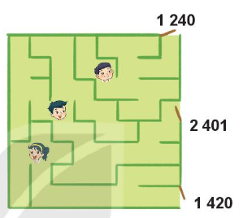
2. Các bạn Mai, Nam và Việt đang ở trong mê cung (như hình vẽ):
Hỏi:
a) Mỗi bạn ra khỏi mê cung qua cửa ghi số nào?
a) Bạn Mai ra khỏi mê cung qua cửa ghi số: 1420
Bạn Nam ra khỏi mê cung qua cửa ghi số: 2401
Bạn Việt ra khỏi mê cung qua cửa ghi số: 1240

Slide 10
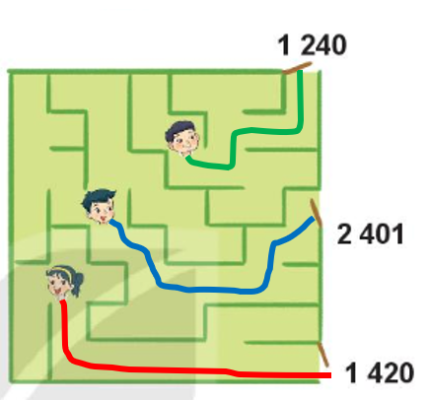
2. Các bạn Mai, Nam và Việt đang ở trong mê cung (như hình vẽ):
b) Bạn nào ra khỏi mê cung qua cửa ghi số lớn nhất?
So sánh: 1240 < 1420 < 2401
=> Bạn Nam ra khỏi mê cung qua cửa ghi số lớn nhất: 2401
c) Bạn nào ra khỏi mê cung qua cửa ghi số bé nhất?
=> Bạn Việt ra khỏi mê cung qua cửa ghi số bé nhất: 1240

Slide 11
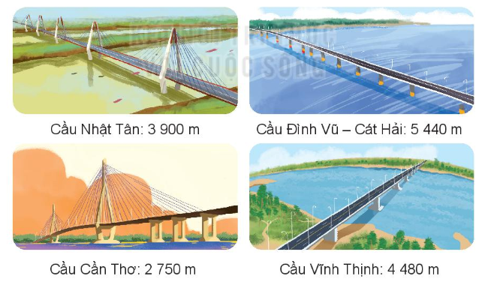

3
Rô – bốt từng đi qua bốn cây cầu có chiều dài như sau:
a) Trong những cây cầu đó, cây cầu nào dài nhất, cây cầu nào ngắn nhất?
So sánh: 2 750 < 3 900 <
4 480 < 5 440
Cây cầu dài nhất là cầu Đình Vũ – Cát Hải.
Cây cầu ngắn nhất là cầu Cần Thơ.
b) Nêu tên những cây cầu trên theo thứ tự từ dài nhất đến ngắn nhất.
Cầu Đình Vũ – Cát Hải, cầu Vĩnh Thịnh, cầu Nhật Tân, cầu Cần Thơ.

Slide 12



